Slide 1

Derfor er en højere genanvendelsesgrad
så vigtig

Slide 2
Højere genanvendelsesgrad
Vi er nødt til at genanvende så meget som muligt og i så høj grad som muligt.
Det er en fordel for alle, da bedre genanvendelse er grundlaget for bæredygtighed generelt og specifikt i jeres virksomhed.
Bedre genanvendelse sparer tid, materialer, energi og penge.
Notes:
There are several gains and benefits coming from recycling to a higher degree – all showing the importance to businesses in specific and for society as a whole in general.

Slide 3





Højere genanvendelsesgrad
Begrundelser for en højere genanvendelsesrate
Materialekvalitet
Forhindre materialespild
Bæredygtighedsværdier
Forbedrede processer
Mindre miljøpåvirkning

Slide 4

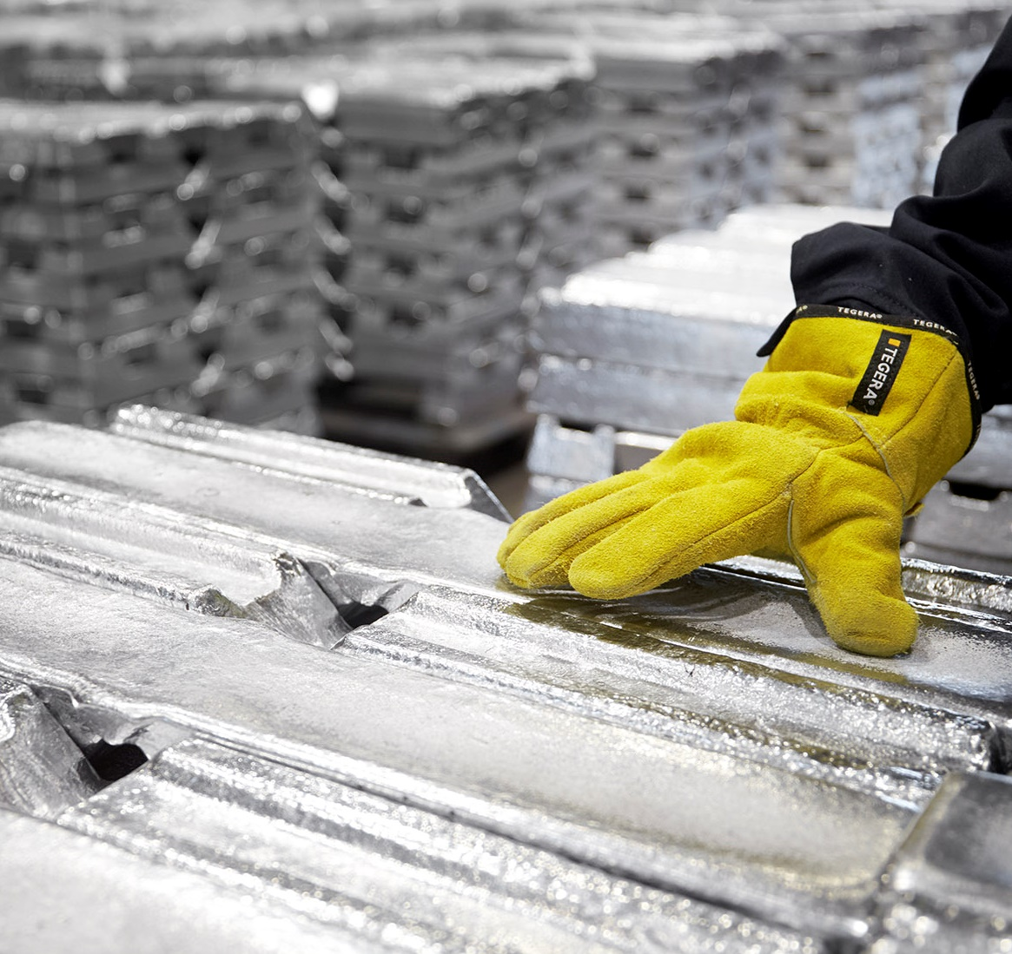
Højere genanvendelsesgrad
Bedre materialekvalitet
Bedre genanvendelse giver bedre materialer, og det skaber mere værdi.
Forbedrede processer og metoder giver bedre kvalitet af de genanvendte materialer. Det skaber et voksende marked for genanvendte materialer.
Med forbedret materialekvalitet vil priserne sandsynligvis stige.

Slide 5

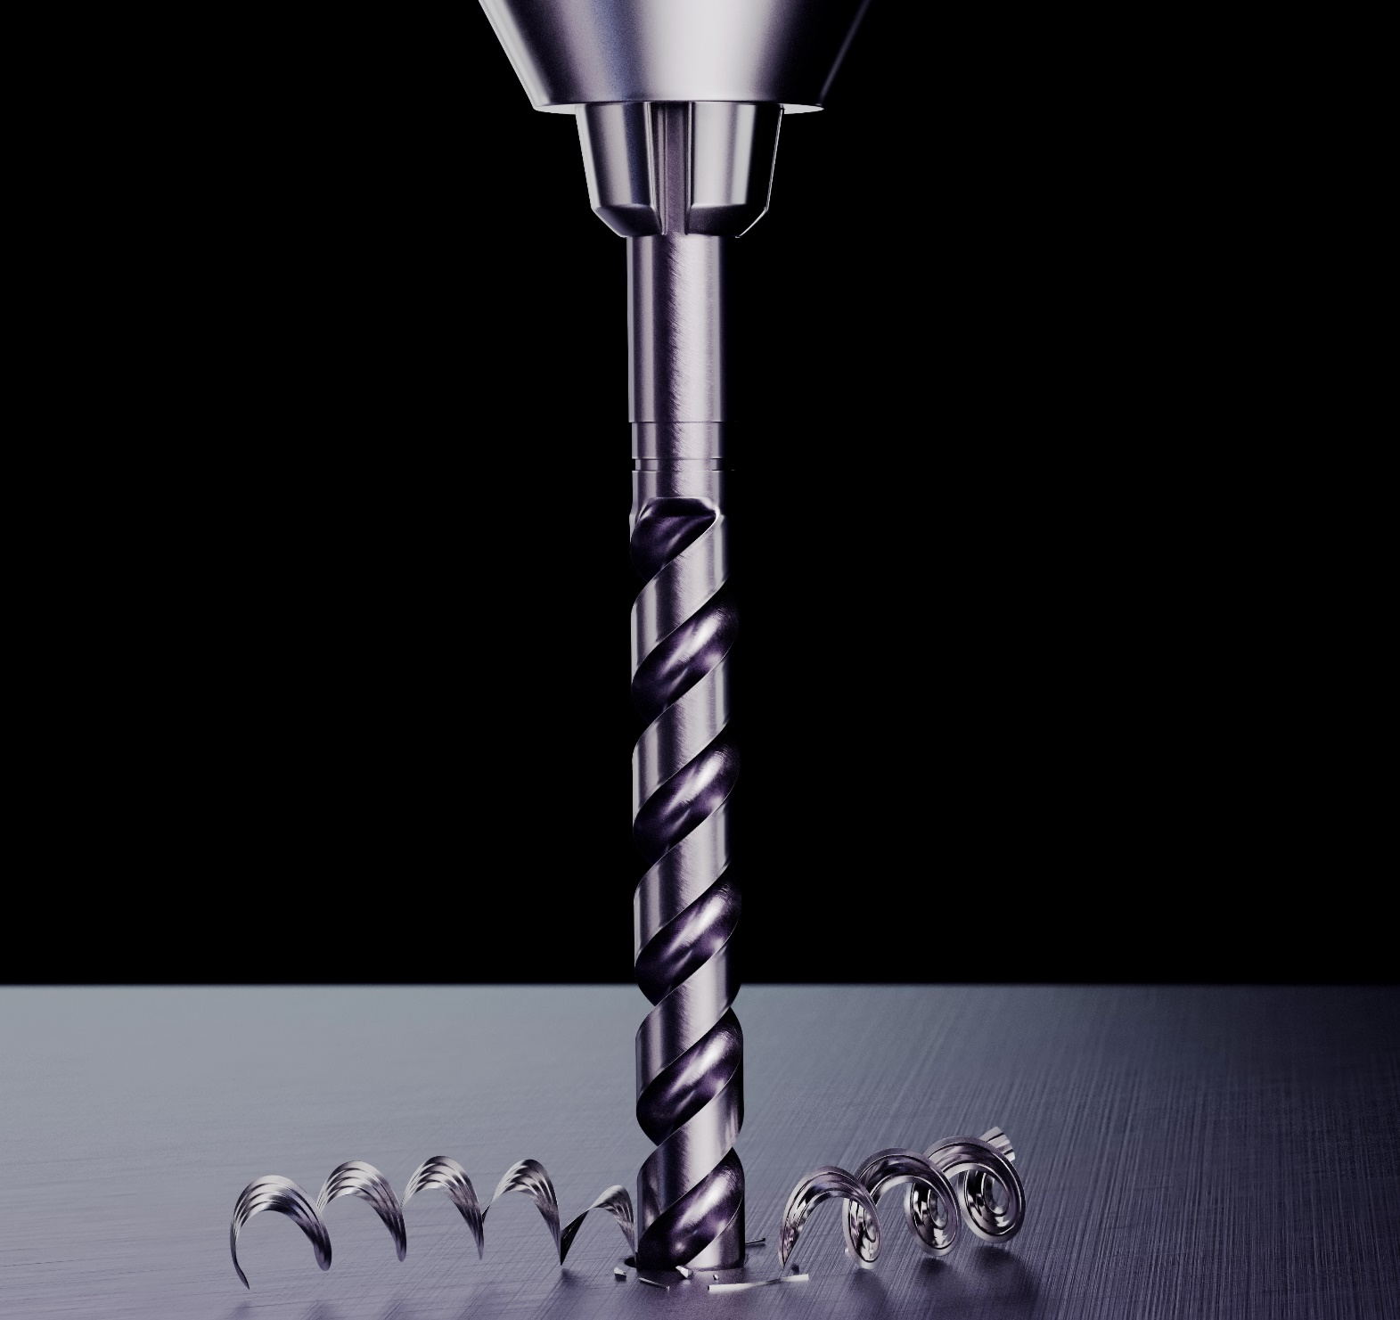
Højere genanvendelsesgrad
Forhindre
materialespild
Når I forbedrer genanvendelsesgraden, flyttes materialerne automatisk opad i affaldshierarkiet. (billede af affaldstrappen)
Fokus på tidlig materialesortering. Affaldsseparering sikrer, at de forskellige metaller kan udnyttes mere effektivt.
Når stål sorteres korrekt, kan materialet opnå over dobbelt så høj pris som dårligt sorteret stål. Det forhindrer også, at materialet nedklassificeres.

Slide 6

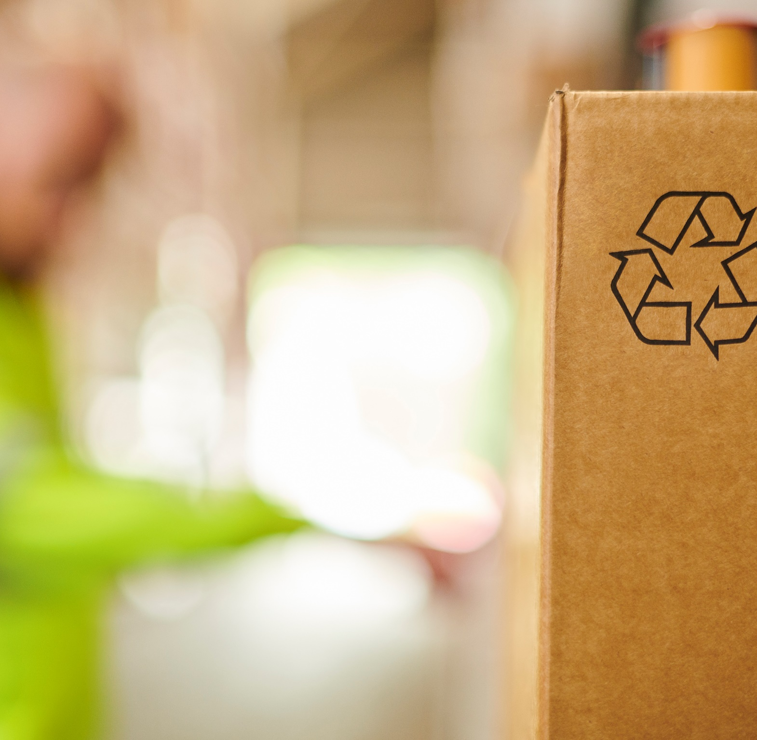
Højere genanvendelsesgrad
Bæredygtighedsværdier
En høj genanvendelsesgrad reducerer behovet for nye råvarer, fx malm.
Det kan man opnå ved at forbedre alle led i produktionskæden, lige fra design til affaldshåndtering.
En væsentlig del er design til genanvendelse. Intet produkt bør designes til at blive kasseret, når det er udtjent.
Maksimering af materialehåndteringen holder materialespild i produktionen på et minimum.
Understøt og uddan medarbejderne, de er vigtige for at kunne opnå effektiv affaldssortering.

Slide 7

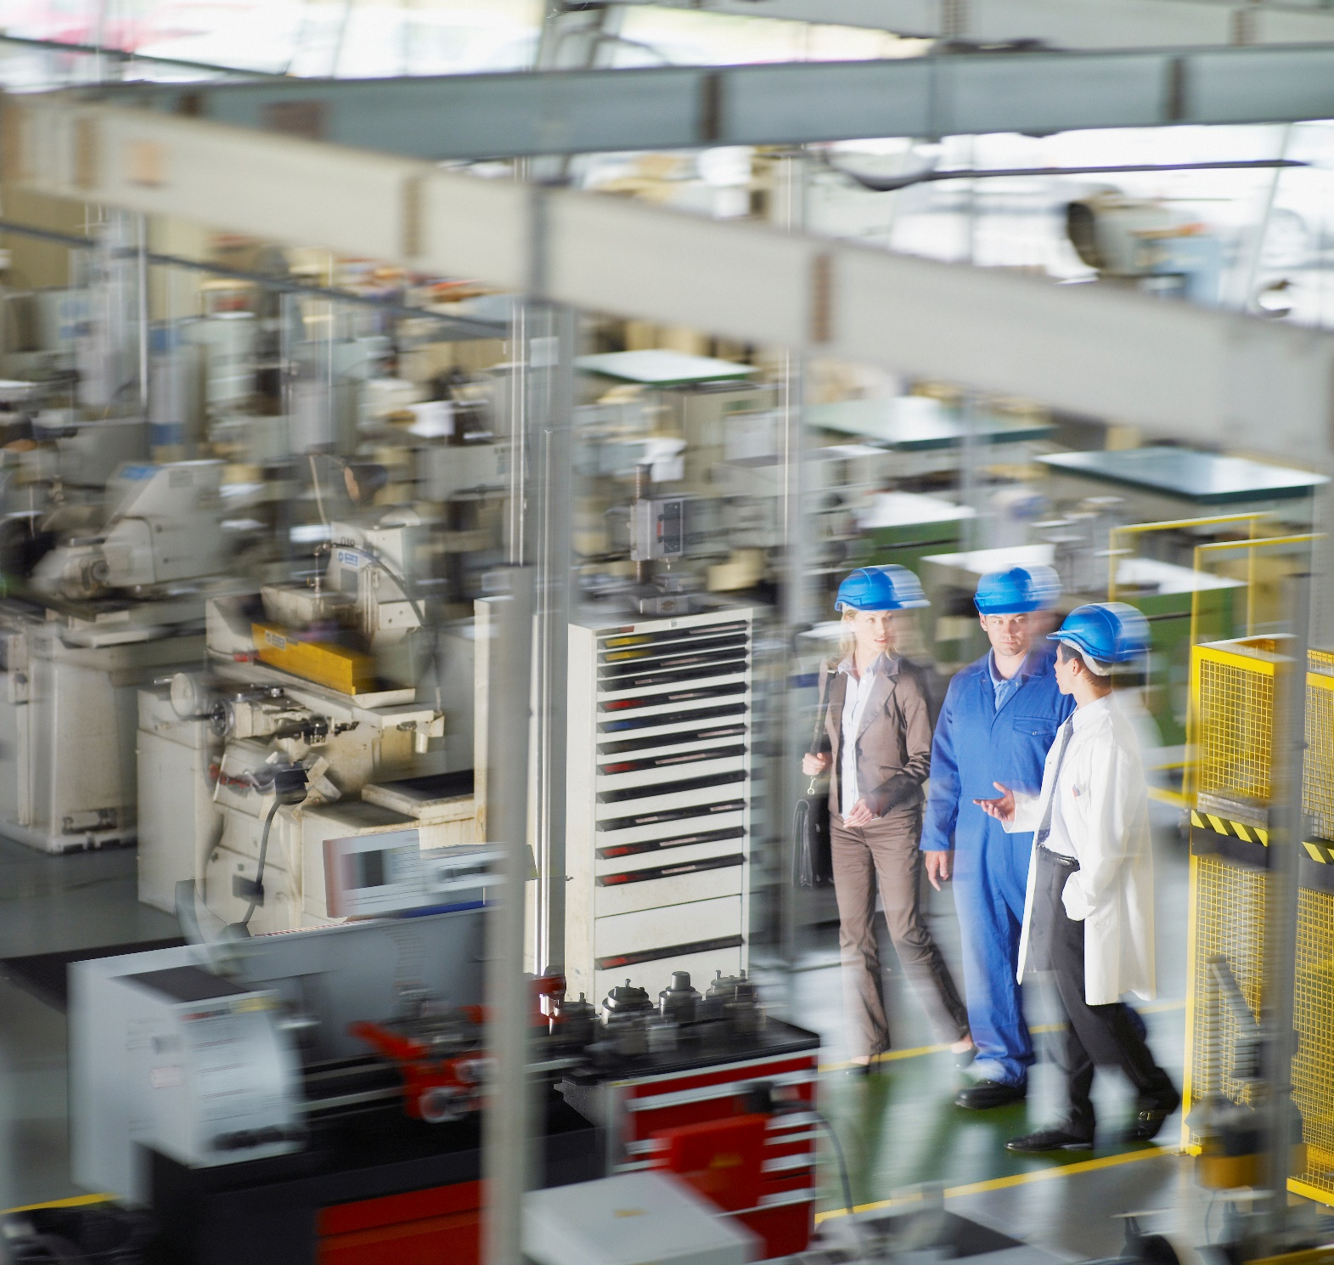
Højere genanvendelsesgrad
Forbedrede/nye processer
Stena Recycling kan hjælpe med at skræddersy genbrugs- og genanvendelsesprocesser efter jeres behov.
Med vores forskellige industrielle partnerskaber sikrer vi, at jeres materiale kan bruges i nye produkter, uanset hvad materialet oprindeligt blev brugt til.

Slide 8

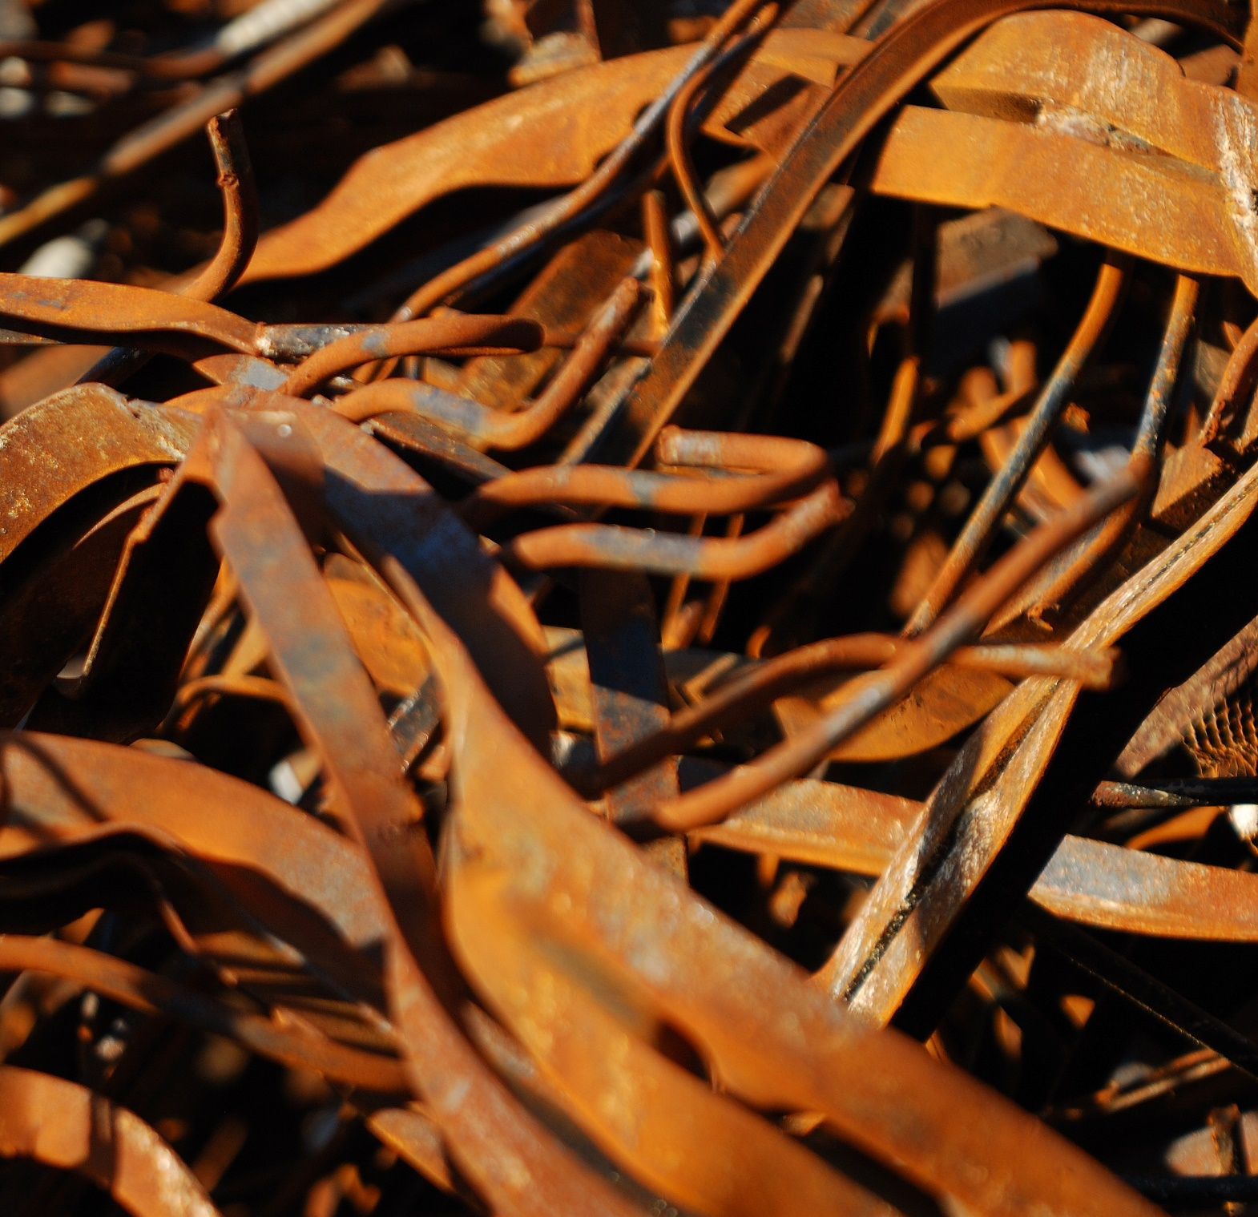
Højere genanvendelsesgrad
Højere genanvendelsesgrad sikrer en mindre negativ klimapåvirkning.
Omfattende arbejde med materialegenanvendelse kan sænke energiforbruget til produktion af nye ressourcer.
Et lavere energiforbrug betyder et reduceret CO2-udslip. Det er en fordel for jeres virksomhed at arbejde med bæredygtighed som en væsentlig del af virksomheden.

Slide 9
Højere genanvendelsesgrad
Har I styr på jeres
genanvendelsesgrader?
Ved at sikre at virksomheden drager fordel af en højere genanvendelsesgrad, bidrager I også til et mere bæredygtigt samfund.
Notes:
There are several gains and benefits coming from recycling to a higher degree. These benefits include:
saving material, time, energy
having a less negative climate impact.

Slide 10



